Slide 1
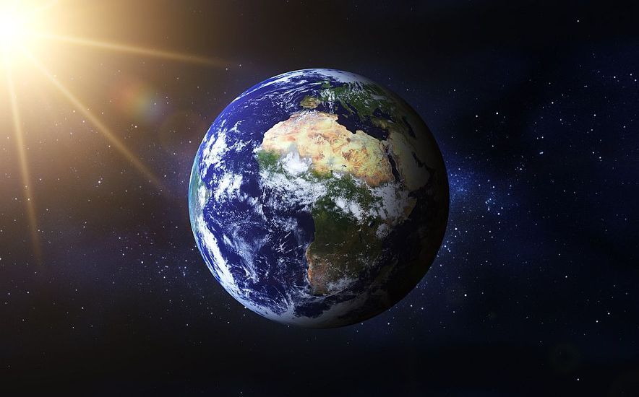
ZEMLJA PLEŠE

Slide 2
Zemlja pleše
poslušaj posnetek, ki je pripet med gradivo za GUM
v delovnem zvezku str. 57 v partituri poišči in označi (obkroži, podčrtaj ali prevleci):
=četrtinsko pavzo
=takt
=ponavljaj
=taktovski način
=avtorja glasbe
=avtorja besedila

